Slide 1


Slide 2
LİNKED LİST (BAĞLI LİSTELER) ÇİFT YÖNLÜ DAİRESEL LİSTEDE ARADAN ELEMAN SİLME İŞLEMİ
Bağlı Liste (Linked List): Bağlı liste, elemanların (düğümlerin) birbirine işaretçi (pointer) ile bağlı olduğu bir veri yapısıdır. Her düğüm, veri ve bir sonraki düğüme işaretçi içerir. Bağlı liste, sabit büyüklükte bir diziden farklıdır, çünkü boyutu dinamik olarak değişebilir.
Çift Yönlü Bağlı Liste (Doubly Linked List): Çift yönlü bağlı listede, her düğüm hem bir sonraki elemana (Next) hem de bir önceki elemana (Prev) işaret eder. Bu, liste üzerinde her iki yönde de gezinmeye olanak tanır.
Dairesel Bağlı Liste (Circular Linked List): Dairesel bağlı listede, son düğümün Next işaretçisi ilk düğüme işaret eder. Bu, listenin sonunun başa bağlandığı anlamına gelir.

Slide 3
Aradan Eleman Silme (Delete Operation): Çift yönlü dairesel bağlı listede, aradan bir eleman silmek için:
Silinecek elemanın önceki ve sonraki düğümleri güncellenir.
Silinen elemanın işaretçileri (hem Next hem de Prev) boşaltılır.
Listeyi güncelledikten sonra, yeni baş ve son düğüm bağlanır.

Slide 4
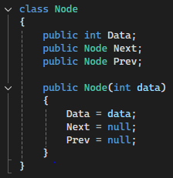
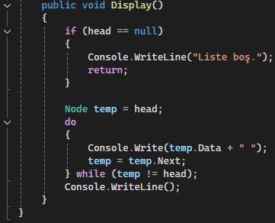
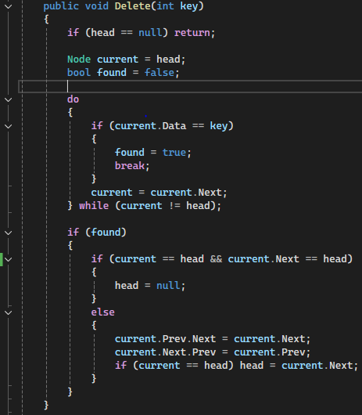
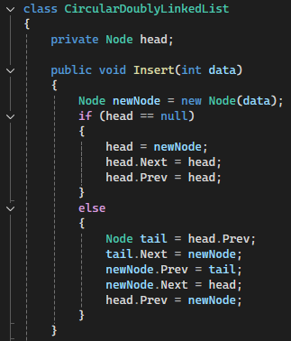
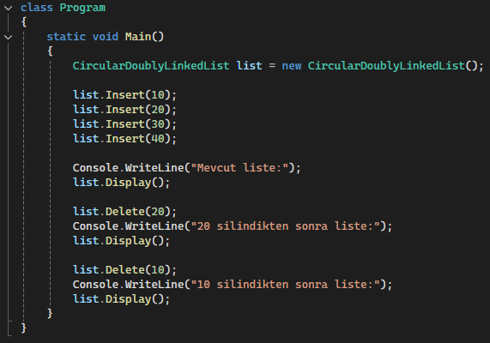

Slide 5
BAĞLI LİSTE
Tek Yönlü Bağlı Liste (Singly Linked List): Her düğüm sadece bir sonraki düğüme işaret eder. Tek yönlü listede, elemanlara yalnızca baştan sona doğru ulaşılabilir. Başka bir deyişle, her düğümün sadece bir "next" işaretçisi vardır ve bu işaretçi bir sonraki düğüme yönlendirir.

Slide 6
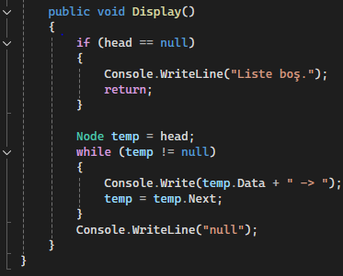
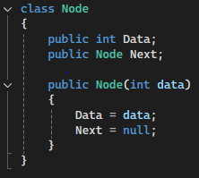
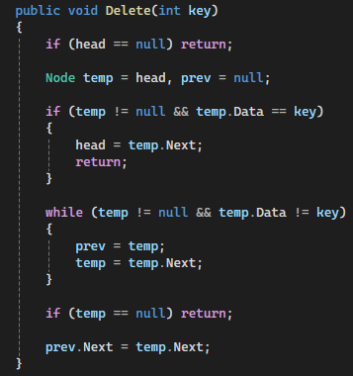
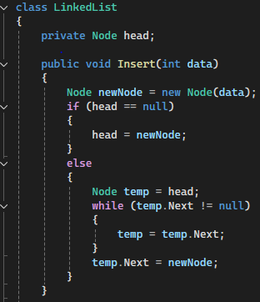
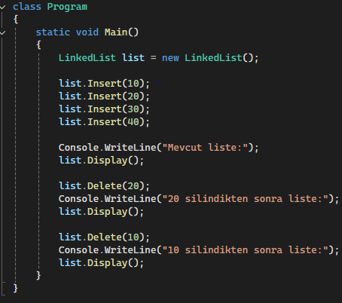

Slide 7
STACK (YIĞIN) YAPISI
Yığın (Stack): Yığın, verilerin "son giren, ilk çıkar" (LIFO - Last In First Out) prensibine göre düzenlendiği bir veri yapısıdır. Yığın üzerinde yapılabilen temel işlemler şunlardır:
Push: Yığına yeni bir eleman ekler.
Pop: Yığından en son eklenen elemanı çıkarır.
Peek: Yığının en üstündeki elemanı görmenizi sağlar.

Slide 8
Yığının Kullanım Alanları:
Fonksiyon çağrıları (stack frames).
Undo/Redo işlemleri (örneğin, metin editörlerinde).
İf-else blokları ve döngülerdeki yerel değişkenlerin yönetimi.

Slide 9
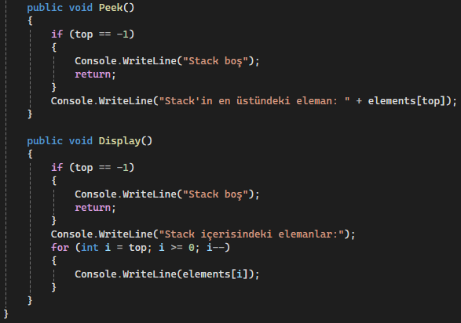
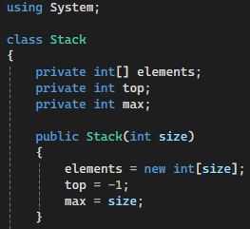
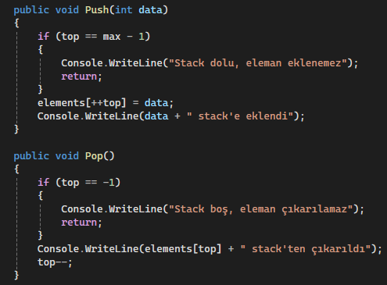
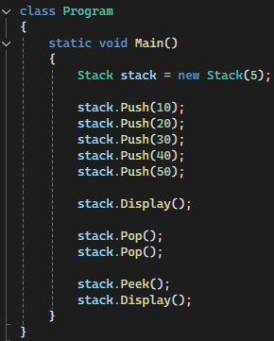

Slide 10
AĞAÇ (TREE) VERİ YAPISI, AĞAÇ ÜZERİNDE DOLAŞMA
Ağaç (Tree): Ağaç, her düğümün bir ana (root) düğüm ve bir veya daha fazla çocuk düğümüne sahip olduğu bir veri yapısıdır. Ağaç yapılarının temel özellikleri:
Root (Kök): Ağacın başlangıç noktası.
Leaf (Yaprak): Alt düğümü olmayan düğümler.
Parent (Ana Düğüm): Diğer düğümlere bağlı olan düğüm.
Child (Çocuk Düğüm): Bir ana düğüme bağlı olan düğüm.

Slide 11
Ağaç Üzerinde Dolaşma (Traversal): Ağaç üzerinde dolaşma, ağacın düğümlerini belirli bir sırayla ziyaret etme işlemidir. Üç temel dolaşma türü vardır:
Pre-order: Kök → Sol Alt Ağaç → Sağ Alt Ağaç
In-order: Sol Alt Ağaç → Kök → Sağ Alt Ağaç
Post-order: Sol Alt Ağaç → Sağ Alt Ağaç → Kök

Slide 12
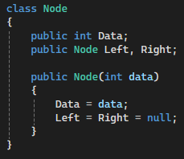
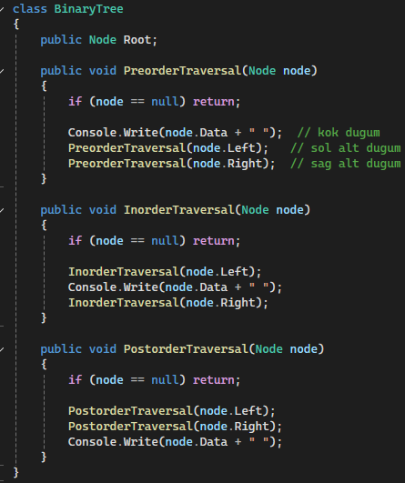
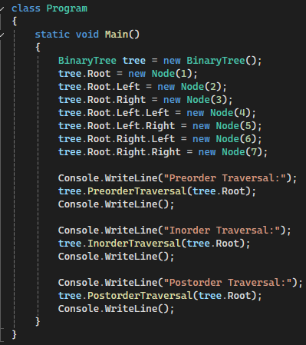

Slide 13
HASH TABLE (ÖZET TABLO) YAPISI - ARAMA İŞLEMİ
Hash Table (Özet Tablo): Hash Table, anahtar-değer çiftlerini depolamak için kullanılan ve genellikle hızlı erişim için kullanılan bir veri yapısıdır. Veriye erişim, anahtarın hash fonksiyonu aracılığıyla yapılır ve anahtarlar belirli bir "index"te saklanır.
Anahtar Değişimi (Hashing): Hashing, anahtarın bir sayı değeriyle temsil edilmesidir. Bu sayede, anahtarın karşılık geldiği indekste hızlıca veri erişimi sağlanır.

Slide 14
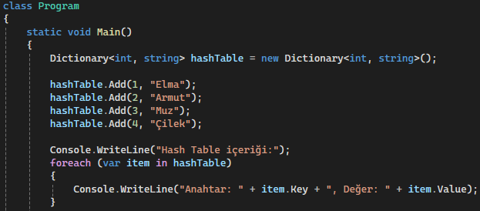
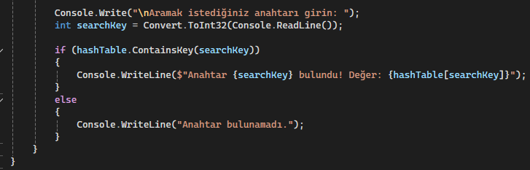

Slide 15
